Slide 1

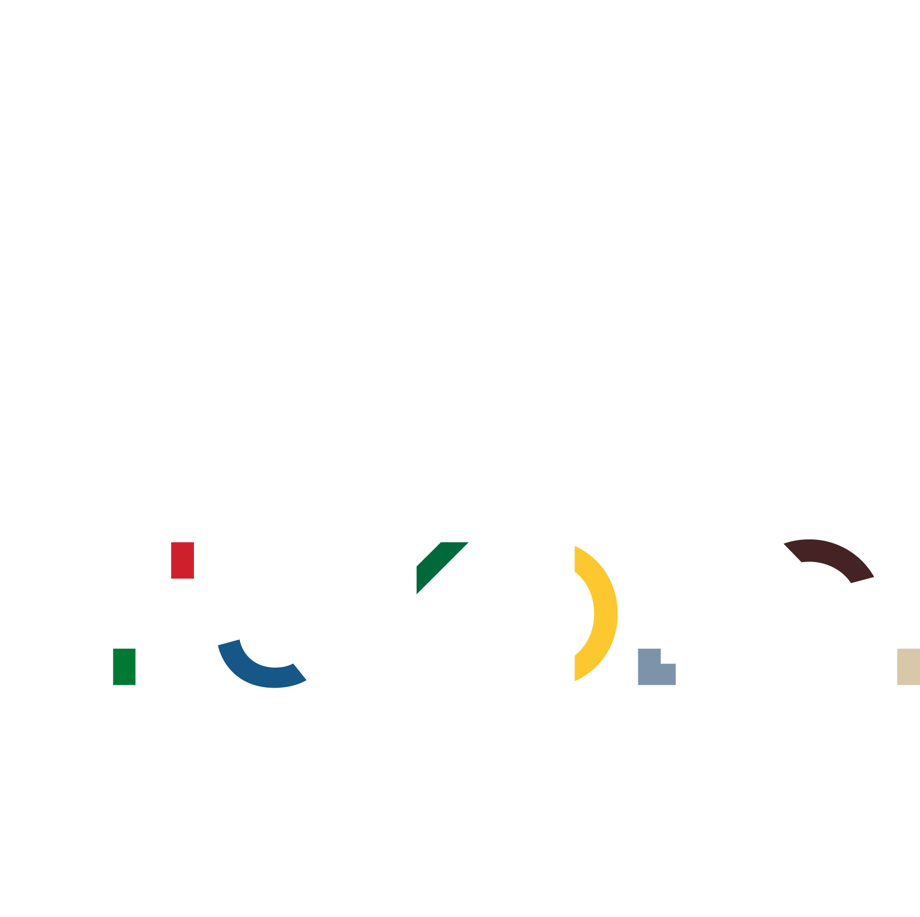
Megújuló Egyetem Felsőoktatási intézményi fejlesztések a felsőfokú oktatás minőségének és hozzáférhetőségének együttes javítása érdekében
EFOP-3.4.3-16-2016-00015
Főnix – me
4 RP „Társadalmi felzárkóztatás”
Prof. Dr. Csepeli György

Slide 2

A boldogság kék madara nyomában
Miskolc, 2020 február 19.

Slide 3

A boldogság kék madara nyomában

Slide 4
Kiindulás
„Magától értetődőnek tartjuk azokat az igazságokat, hogy minden ember egyenlőnek teremtetett, az embert teremtője olyan elidegeníthetetlen jogokkal ruházta fel, amelyekről le nem mondhat, s ezek közé a jogok közé tartozik a jog az Élethez és a Szabadsághoz, valamint a jog a Boldogsághoz való törekvésre.” (1776. Amerikai Függetlenségi Nyilatkozat)

Slide 5
A boldogsághoz való jog
Nem automatikus, nem garantált
Tenni kell a boldogságért
Készen kell állni a boldogságra
Tudatosan kell élni

Slide 6
Hátborzongató idegenség
Változékonyság, bizonytalanság, komplexitás, sokértelműség
GPS hiánya
Magárahagyottság
Természeti-környezeti változások
Migráció
Egyenlőtlenségek, igazságtalanság érzések, terrorizmus
Technológiai változások (planetáris idiotizmus)

Slide 7
Szenvedés és bánat
Fájdalom
Betegség
Tehetetlenség
Kínzatás, sanyargatottság
Kiszolgáltatottság
Megfosztottság, igazságtalanság, mellőzöttség
Magány, elhagyatottság
Idő múlása, öregedés
Gyász

Slide 8
A baj
A testi-lelki harmónia megbillenése
Betegség, megfosztottság, hiány
Akut-individuális bajok (betegségek
Krónikus-individuális bajok (el nem múló betegségek, szenvedélyek)
Akut-kollektív bajok (társadalmi válságok)
Krónikus-kollektív bajok (kirekesztettség, stigmatizáció)

Slide 9
Boldogtalanság
Hiányérzetek
Hamis igényszint (elérhetetlenség)
Kudarc
Szomorúság
Frusztráció
Depriváció (megfosztottság)
Irigység
Féltékenység
Befelé irányuló agresszió
Szégyen, önbüntetés, öngyűlölet
Resszentiment (kollektív irigység)
Panaszkultúra, sarc-mentalitás

Slide 10
Függőségek
Alkohol
Nikotin
Kábítószer
Internet-Mobil telefon
Szex
Társ
Szerencsejáték
Munka
Hatalom

Slide 11
Lelki megbetegedések
Pszichózisok (skizofrénia, mánia-depresszió)
Pszichopatológia (fóbiák, kényszeres viselkedések, szorongás)
Borderline (nárcizmus)
Személyiségzavarok
Autizmus, szocopátia

Slide 12
A boldogság
Jólét
Testi és lelki harmónia
Siker
Félelemmentesség
Pozitív gondolkodás
Optimizmus
Tervek
Jóhiszeműség
Bizalom
Elégedettség
Öröm

Slide 13
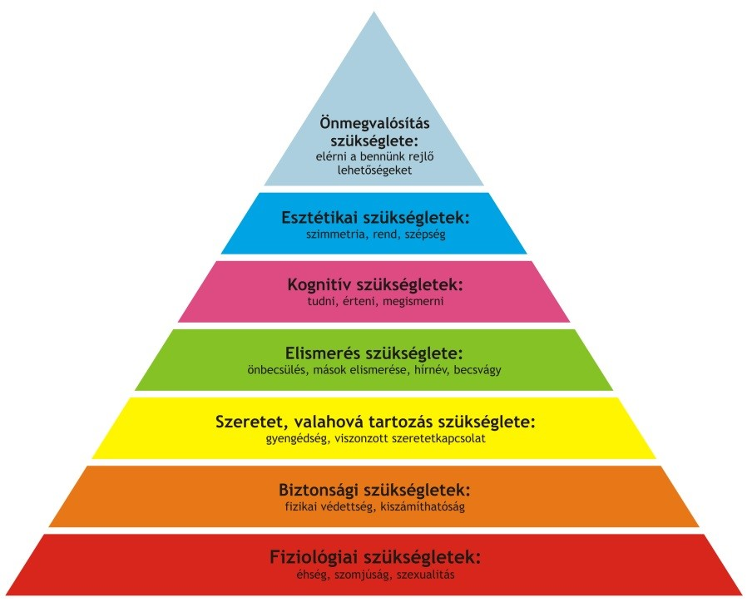
A boldogság szerkezete

Slide 14
Flow
Alkotás, építés, létrehozás, működtetés, láttatás, hasznosság-tudat
„Amikor folyóparton ülünk, és figyeljük az elhaladó vizet, megláthatjuk a Flow szépségét működés közben. A víz természetesen áramlik és mozog bizonyos irányba. Energiája, ereje, bizonyossága van, ebből a kombinációból nyugalom és a világgal való egység érzete árad. A legjobb pillanatok általában akkor következnek be, amikor egy ember teste és tudata önként vállalt erőfeszítésben végső határáig megfeszült, hogy valami nehezet és érdemlegeset alkosson. (Csikszentmihályi Mihály)

Slide 15
Örömforrások – kis boldogságok
Igényszint-realizmus
Célok elérése- beteljesülés, megvalósítás
Kultúra- Utazás – Kaland
Szeretetteink öröme
Bajoktól való megszabadulás, gyógyulás, megmenekülés
Szerencse
A Másik

Slide 16
Szerelem és összeillés
Test (anatómia, fiziológia, gének)
Társadalmi test (attitűdök, nézetek, értékek, ízlés, mémek)
Személyiség
Szükségletek (előnyök, hátrányok, csere)
Élettörténet

Slide 17
Az intimitás
Egybeolvadás (Ő=én, Én=Ő)
Titoktalanság
Tabuk hiánya
Testi közelség, érintés, csók

Slide 18
Az intimitás fenntartása
Mindig újíts!
Kockáztass!
Légy figyelmes!
Légy romantikus! (virág, ajéndék)
Dicsérj! Ne légy negatív!
Ne leplezd az érzéseidet!
Emlékeztesd magad (fénykép, tárgy, talizmán, gyürü, ékszer)
Játssz! (de ne játszmákat!)

Slide 19
Az idő
A boldogság jelen ideje a pillanat, visszaemlékezésben hosszú.
A boldogtalanság jelen ideje végtelenül hosszú, visszaemlékezésben rövid.

Slide 20
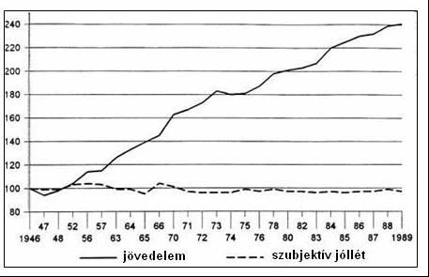
Easterlin paradoxon

Slide 21
Szegény gazdagok – gazdag szegények
A gazdagság és a boldogság nem függ egyenesen össze.
A boldogság és boldogtalanság soktényezős lelki állapot, mely keresztbemetszi a társadalmi-gazdasági határokat
Egyéni meghatározók (családi bajok)
Kollektív meghatározók (kulturális minták)

Slide 22
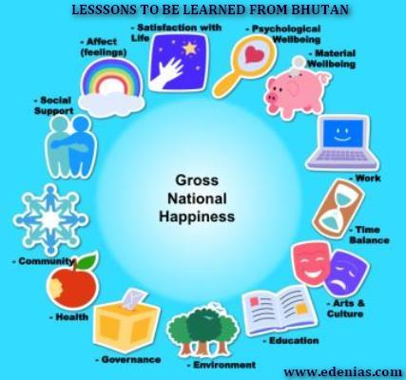
GDP helyett GNh – fenntartható fejlődés

Slide 23
GNH DIMENZIÓK
Élettel való elégedettség
Lelki jólét
Anyagi jólét
Munka
Időmérleg
Művészet és kultúra
Nevelés, oktatás
Környezet
Kormányzás
Egészség
Közösség
Társas támogatás
Érzések

Slide 24
Boldogság a világban – 156 ország 2019
Legboldogabb országok (7 felett) Legboldogtalanabbak (4 alatt)
Finnország Dél Szudán
Dánia Közép Afrikai Köztársaság
Norvégia Afganisztán
Izland Tanzánia
Hollandia Ruanda
Svájc Jemen
Svédország Malawi
Uj Zéland Sziria
Kanada Botswana
Ausztria Haiti
Ausztrália Zimbabwe
Costa Rica Burundi
Izrael Lesotho
Luxemburg Madagascar
Nagy-Britannnia Comoros
Magyarország 62-ik a sorban (5.7)

Slide 25
A boldogság infrastruktúrája
A test karbantartása (egészség, megelőzés, pszichoszomatikus bajok)
A lélek karbantartása (önvizsgálat, önelfogadás, empátia, tolerancia)
Az elme karbantartása (nyitottság, gondolkodás, problémák osztályozása, súlyozása, jövő orientáció)
A szív karbantartása (kiégés megelőzése, együttérzés, megbocsátás, nagylelkűség, felejtés

Slide 26
A boldogság tanulása
Gyermekkori benyomások
Intergenerációs családi minták
Sikerélmények
Pozitívitás
Nevelés
Hitel-mentalitás

Slide 27
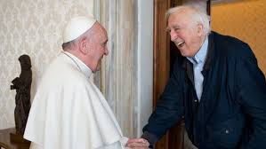
Jean Vanier (1928-2020)

Slide 28
A segítség
Parokiális altruizmus
Általános altruizmus
Segítő közösségek („Az ember azért lép egy közösségbe, hogy boldog legyen. Azért marad benne, hogy másokat tegyen boldoggá.”J. Vanier)
Önsegítő csoportok (névtelen alkoholisták, szerhasználók hozzátartozói)
Segítő hivatások
Az irgalmas szamaritánus (Lukács, 10.25-37)

Slide 29
A Kék Madár
„A Kék madarat nem kell távoli országokban keresni. A Kék madár mindig velünk van, ha szeretjük egymást, és örülünk az élet legkisebb ajándékainak is. De mindig elrepül, ha bántjuk egymást, ha irigykedve figyeljük a mások örömét.
Mert a Kék madár maga a boldogság, és kalitkája az emberi szív.”
(Maurice Maeterlinck)

Slide 30
KÖSZÖNÖM
A FIGYELMET!

